Slide 1




NĂM
ĐỌC: TIA NẮNG BÉ NHỎ

Slide 2
II. Tìm hiểu bài
1. Vì sao bà nội của Na khó thấy được nắng?
* Bà khó thấy được nắng vì nắng không lọt vào phòng bà, bà lại già yếu, khó đi lại nên không đi ra chỗ có nắng được?
2. Na nghĩ ra cách nào để mang nắng cho bà?
* Na nghĩ ra cách bắt nắng trên vạt áo mang về cho bà.
3. Na có mang được nắng cho bà không? Vì sao?
* Na không mang được nắng cho bà vì nắng là thứ không thể bắt được. Nắng chỉ chiếu vào vạt áo na chứ không ở đó mãi.
? Hãy nhắc lại lời của bà nói với Na?
* Kìa, nắng long lanh trong ánh mắt cháu và rực lên trên mái tóc của cháu đây này.

Slide 3
Thứ Hai ngày 20 tháng 11 năm 2023
Tiếng Việt
Đọc: Tia nắng bé nhỏ.
II. Tìm hiểu bài
4. Câu nói của bà cho em biết điều gì?
Chọn câu trả lời hoặc nêu ý kiến khác của em.
a. Bà hiểu tình cảm của Na
b. Bà không muốn Na buồn.
c. Bà rất yêu Na
VD: - Bà nhìn thấy nắng qua sự cảm nhận của Na (qua ánh mắt và trên mái tóc).
- Bà cảm nhận được tình yêu cảu Na dành cho bà, nên bà cũng cảm thấy mình đã nhìn thấy nắng, ...
5. Nếu là Na, em sẽ làm gì để giúp bà nhìn thấy nắng?
VD: vẽ nắng, chụp ảnh nắng, nhờ bố/ người thân cùng đưa bà ra ngoài ngắm nắng, ...

Slide 4




II. Tìm hiểu bài
ĐỌC LẠI BÀI
* Nội dung bài nói gì?
* Nội dung: Bài văn thể hiện tình cảm của Na dành cho bà, qua đó cho thấy khi biết yêu thương và quan tâm đến những người thân trong gia đình, thì họ sẽ rất vui và hạnh phúc.
III. Luyện đọc lại.

Slide 5
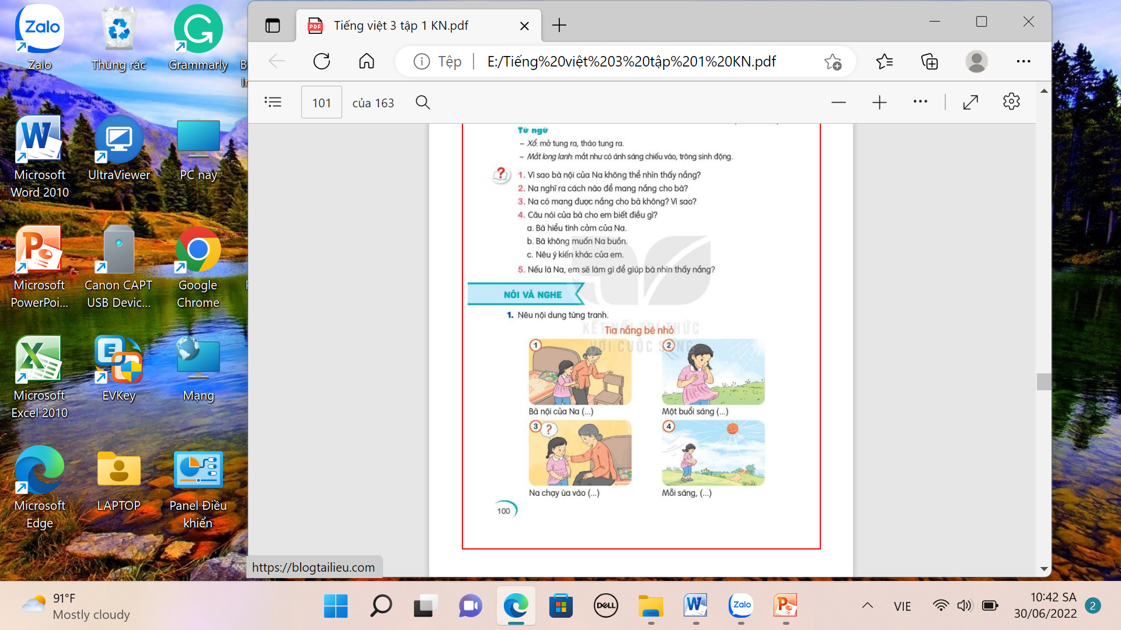
Thứ Hai ngày 20 tháng 11 năm 2023
Tiếng Việt
Đọc: Tia nắng bé nhỏ.
IV. Nói và nghe: Kể chuyện : Tia nắng bé nhỏ.
1. Nêu nội dung từng tranh

Slide 6
* Tranh1: Bà nội của Na đã già yếu. Bà đi lại rất khó khăn.
Ngôi nhà của Na nằm trên một ngọn đồi. Nắng rất đẹp… nhưng phòng ngủ của tất cả mọi người trong gia đình không có nắng. Bà nội rất thích nắng nhưng nắng không lọt vào phòng bà. Na chưa biết làm cách nào để đem nắng cho bà.

Slide 7
* Tranh 2: Một buổi sáng, khi đang dạo chơi trên đồng cỏ, Na cảm thấy nắng sưởi ấm mái tóc mình và nhảy nhót trên vạt áo. Cô bé vui mừng reo lên
- Mình sẽ bắt nắng trên vạt áo mang về cho bà!

Slide 8
* Tranh 3: Na chạy ùa vào phòng bà và xổ vạt áo ra nhưng chẳng có tia nắng nào ở đó cả.
Nhưng bà rất vui và chỉ cho Na là nắng có trong mắt của em.
Na không hiểu được tại sao nắng lại chiếu từ mắt mình nhưng cô bé rất mừng vì làm cho bà vui.

Slide 9
Thứ Hai ngày 20 tháng 11 năm 2023
Tiếng Việt
Đọc: Tia nắng bé nhỏ.
IV. Nói và nghe: Kể chuyện : Tia nắng bé nhỏ.
1. Nêu nội dung từng tranh
* Tranh 4: Mỗi sáng, Na dạo chơi trong vườn rồi chạy vào phòng để đem nắng cho bà.

Slide 10
2. Kể lại câu chuyện.

